Slide 1


DISEÑO E IMPLEMENTACIÓN DE UN SISTEMA AUTOMATIZADO EN PLATAFORMA ANDROID PARA USO PSICOTERAPÉUTICO EN LA APLICACIÓN DE LA TÉCNICA EMDR
DEPARTAMENTO DE ELECTRICA Y ELECTRÓNICA
CARRERA DE INGENIERÍA ELECTRÓNICA EN AUTOMATIZACIÓN Y CONTROL
AUTORES: GARCIA EDWIN
IZQUIERDO FABIAN

Slide 2
Agenda
OBJETIVOS
JUSTIFICACIÓN E IMPORTANCIA
MARCO TEORICO
DISEÑO DE SOFTWARE Y HARDWARE
PRUEBAS
RESULTADOS
CONCLUSIONES
RECOMENDACIONES
Tiempo estimado de la Exposición : 60 minutos

Slide 3
Objetivos
Objetivos Generales:
Diseñar, implementar y evaluar un sistema automatizado para uso psicoterapéutico para la aplicación de la técnica EMDR
Objetivos Específicos:
Realizar una descripción general sobre métodos y técnicas de aplicación de terapia cognitiva conductual.
Evaluar los resultados del sistema en coordinación con Psicoterapeutas profesionales.

Slide 4
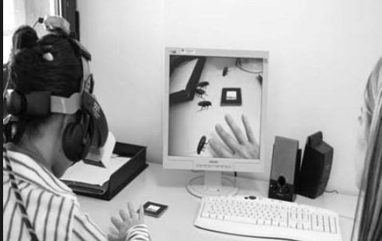
Justificación e Importancia
El EMDR tiene una amplia base de reportes de casos publicados e investigación controlada que soportan a esta metodología como un tratamiento validado empíricamente para tratar trauma. Estudios a nivel mundial avalan al EMDR como terapia efectiva para el tratamiento de TEPT, obteniendo las más altas calificaciones (niveles A y B) junto con la Terapia Cognitiva Conductual en su modalidad de exposición o desensibilización.
Terapia de exposición con Sistema de Realidad Aumentada
Notes:
El proceso de exposición o desensibilización consiste en que la persona se exponga al estímulo temido sin que dé las conductas de evitación, huida o lucha. Cuando se hace así de forma sistemática, se da la habituación, junto con la extinción de las conductas de evitación, entonces la ansiedad disminuye y se afrontan las situaciones con tranquilidad creciente.

Slide 5
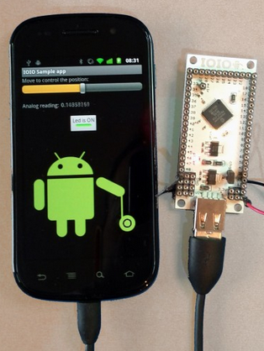
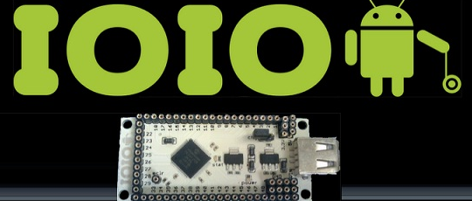
Justificación e Importancia
Los estudios han indicado la eliminación del Diagnóstico de TEPT en un rango del 77 al 99% de los pacientes después de 3 a 7 sesiones de 90 min. Otros estudios han mostrado decrementos significativos en un amplio rango de los síntomas del TEPT después de 2-3 sesiones. Los efectos del tratamiento con EMDR se mantienen. Un estudio reporta 84% de remisión del diagnóstico de TEPT en un seguimiento a 15 meses
El proyecto incursionó en un campo nuevo a los ya tratados; propone una solución basada en la integración de tecnologías actuales (Dispositivos móviles y un lenguaje de alto nivel), al permitir al Psicoterapeuta, exponer al paciente a una forma automatizada de aplicar EMDR, facilitando la cantidad y calidad cada sesión por paciente, intensificando la productividad en la atención y la metodología.
Tarjeta IOIO y Smartphone

Slide 6
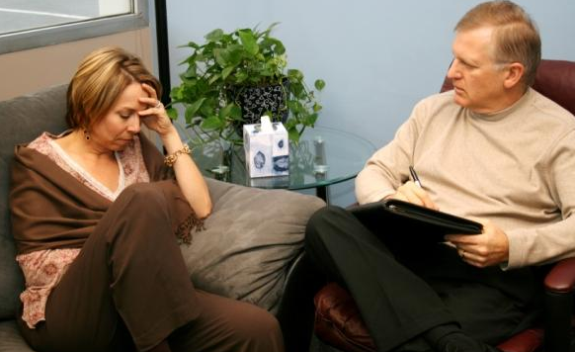
Terapia Cognitivo Conductual
¿Qué es?
Es una de las formas de terapias mas estudiadas y más eficaces a corto plazo que enseña a las personas a resolver sus problemas de la vida cotidiana. Ha sido utilizada para ayudar a las personas con depresión, con ansiedad o problemas matrimoniales y obviamente para los niños que tienen problemas conductuales.
En terapia, se les enseña a las personas habilidades que les ayuda a identificar emociones, actitudes y conductas que les impidan enfrentar los problemas diarios. Las personas entonces pueden utilizar toda esta gamma de habilidades que aprendieron, para tratar con el resto de problemas que se les presenten por el resto de sus vidas.

Slide 7



Terapia Cognitivo Conductual
¿En qué se basa?
“No son las cosas que pasan las que nos hacen sentir mal, sino como nosotros las estamos interpretando, así que no es una situación la que afecta directamente y emocionalmente a una persona, sino sus pensamientos son dicha situación.”
Cuando las personas están en crisis no piensan de manera clara y todos sus pensamientos son poco realistas o demasiado exagerados. La terapia cognitiva ayuda a que las personas identifiquen cuáles son sus pensamientos angustiantes y vean que tan realistas son estos también. Cuando piensas de una manera mas realista se van a sentir evidentemente mucho mejor

Slide 8
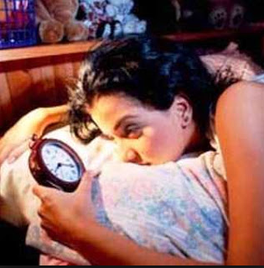

Terapia Cognitivo Conductual
Duración del tratamiento
Generalmente puede durar entre 15 o 20 sesiones, dependiendo del psicotrauma y la evolución del paciente se podría extender un poco más.
La mayoría de los pacientes empieza a notar una mejoría dentro de las tres o cuatro semanas posteriores al inicio de la terapia, si es que se ha asistido puntualmente a las sesiones y realizando las tareas sugeridas, así como en el chequeo de estado de ánimo se notará como descienden las puntuaciones.

Slide 9
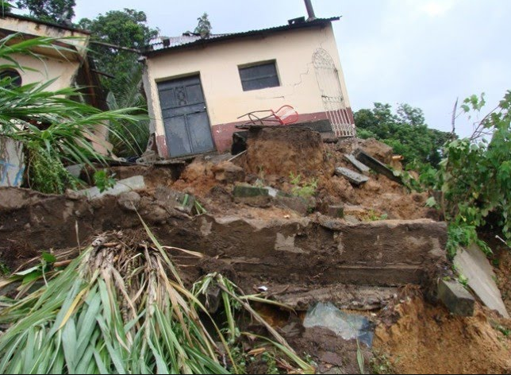


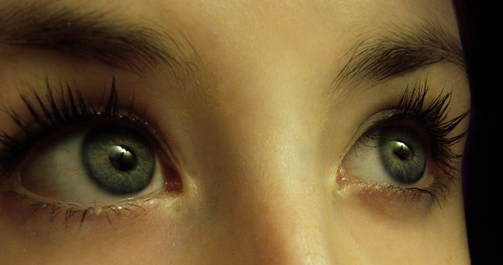
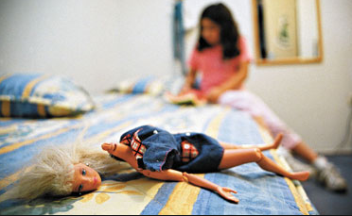
EMDR
¿Qué es?
EMDR (Desensibilización y Reprocesamiento por medio de Movimientos Oculares) es un método psicoterapéutico para tratar dificultades emocionales que fueron causadas por experiencias difíciles en la vida del sujeto (recuerdos traumáticos), desde guerras, asaltos y desastres naturales hasta fobias, ataques de pánico, abuso sexual o incidentes traumáticos en la infancia. También se usa EMDR para aliviar la angustia de hablar en público, para mejorar el rendimiento en el trabajo, en los deportes y en las interpretaciones artísticas.

Slide 10

EMDR
¿Qué es?
En 1987, Francine Shapiro, psicóloga norteamericana, descubrió que los movimientos oculares voluntarios reducían la intensidad de la angustia de los pensamientos negativos. Inició una investigación con sujetos traumatizados en la guerra de Vietnam y víctimas de abuso sexual para medir la eficacia del EMDR. EMDR reducía de manera significativa los síntomas del Trastorno por Estrés Post Traumático en estos sujetos.
Este modelo está basado en la filosofía de que los seres humanos son capaces, bajo condiciones apropiadas, de moverse naturalmente hacia una mayor salud e integración. El EMDR es usado para resolver material emocional perturbador derivado de eventos perturbadores o traumáticos y también como un medio para potenciar estados emocionales positivos, con el fin de facilitar el crecimiento natural y el proceso curativo
Francine Shapiro, Ph.D,

Slide 11

EMDR
¿Por qué y cómo funciona?
Dentro de cada persona existe un sistema de procesamiento de información fisiológico (SPIA) por medio del cual las nuevas experiencias e información son normalmente procesadas a un estado adaptativo, es decir, son asimiladas como un recuerdo saludable. La información es almacenada en redes de memoria que contienen pensamientos, imágenes, emociones y sensaciones relacionadas (ligadas entre sí). El resultado de un procesamiento adaptativo es aprendizaje, liberación de aflicción emocional, y la habilidad de respuestas adaptativas y entendimiento.

Slide 12


EMDR
¿Por qué y cómo funciona?
Las experiencias traumáticas y las necesidades interpersonales no satisfechas persistentemente durante periodos cruciales del desarrollo, pueden producir bloqueos en la capacidad del SPIA para resolver eventos perturbadores o traumáticos. Cuando la información almacenada en redes de memoria relacionadas a una experiencia perturbadora o traumática no se procesa totalmente, produce reacciones disfuncionales, como miedo, pánico, tristeza profunda, sueños repetitivos relacionados con la experiencia, evocación involuntaria de imágenes sobre el recuerdo (flashbacks), entre otras

Slide 13
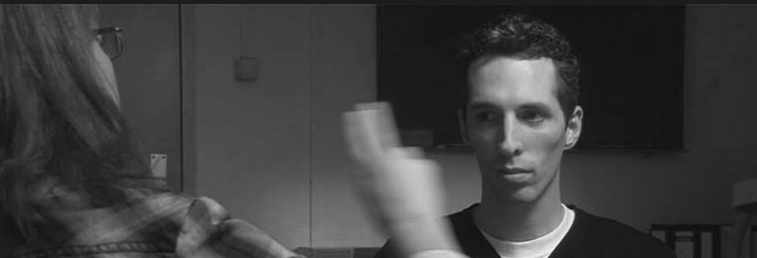
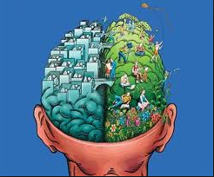
EMDR
¿Por qué y cómo funciona?
Lo que hacemos con EMDR es estimular -mediante movimientos oculares o cualquier otra estimulación bilateral- el SPIA, la capacidad natural del cerebro humano, para que la información que ha sido almacenada disfuncionalmente se reprocese, es decir, se reorganice a nivel cerebral, de manera que pueda asimilarse la experiencia y así poder recordar el evento traumático con el menor dolor posible. De esta forma, el recuerdo traumático deja de afectarnos en el presente.

Slide 14
EMDR
¿Realmente funciona EMDR?
Estudios controlados en víctimas de Vietnam, abusos, accidentes, víctimas de catástrofes, indican que EMDR es el método de elección en TEPT (trastorno por estrés postraumático). Actualmente existen más estudios controlados sobre EMDR que en cualquier otro método. "La rapidez con que ocurre el cambio durante EMDR contradice la noción de tiempo como esencial en la curación terapéutica. En sus protocolos, Shapiro integró elementos de distintas escuelas de psicoterapia, haciendo EMDR aplicable a una enorme variedad de patologías y accesible a terapeutas de distintas orientaciones" (Bessel Van der Kolk, MD, Director HR1 Trauma Center, Ass. Professor Pshiquiatry, Harvard University). Las investigaciones indican que el método EMDR es altamente efectivo y de resultados duraderos.

Slide 15



EMDR
¿Realmente funciona EMDR?
El tratamiento con EMDR ha sido investigado y se observa una eficacia del 77 al 99 %, por eso ha sido avalado y es recomendado por las siguientes instituciones:
Departamento de Asuntos para Veteranos del Departamento de Defensa de los Estados Unidos (Department of Veterans Affairs & Department of Defense)
Organización mundial de la salud (OMS)
Instituto Nacional de Salud e Investigación Médica de Francia
Cuidados en Salud Mental de Holanda
Departamento de Salud del Reino Unido
Consejo Nacional Israelí de Salud Mental
International Society for Traumatic Stress Studies
División Clínica de la American Psychological Association
American Psychiatric Association Practice Guidelines

Slide 16
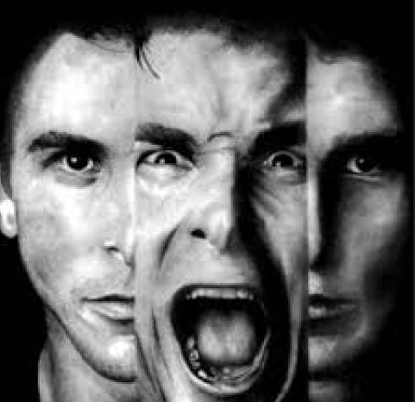
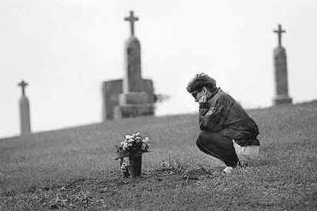

EMDR
¿Qué desordenes pueden ser tratados?
La investigación científica ha establecido que el EMDR es efectivo tanto para el estrés post traumático como para otro tipo de patologías como:
  Ataques de ansiedad o pánico
  Desordenes disociativos
  Duelos – pérdidas
  Temor a una intervención quirúrgica
  Fobias, miedo irracional.
Notes:
Los trastornos disociativos¹ se definen como todas aquellas condiciones patológicas que conllevan disrupciones o fallos en la memoria, conciencia, identidad y/o percepción.

Slide 17
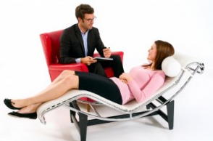

EMDR
¿Cuánto tiempo dura el Tratamiento EMDR?
El terapeuta empleará una o dos sesiones para comprender la naturaleza del problema y decidir si EMDR es el tratamiento adecuado. También le explicará al paciente, a detalle, en qué consiste el método y responderá las dudas del paciente con respecto al mismo. Una vez que el terapeuta y el paciente han acordado que EMDR es el método adecuado para su problema, la terapia con EMDR comenzará.
Una sesión típica de EMDR tiene una duración entre 90 y 120 minutos. El tipo de problema, las circunstancias vitales, y la cantidad del tiempo pasado con el trauma previo, determinarán cuántas sesiones EMDR son necesarias. Un tratamiento típico dura 10 sesiones, a razón de una por semana. El método EMDR puede utilizarse dentro de una terapia "verbal" estándar, como una terapia complementaria con un terapeuta por separado, o como un tratamiento en sí.

Slide 18

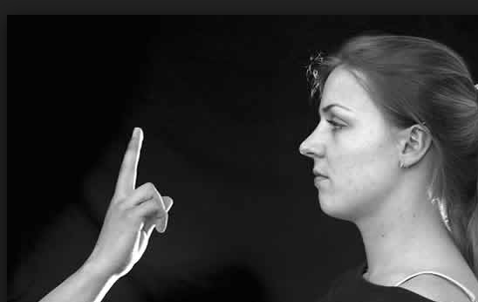
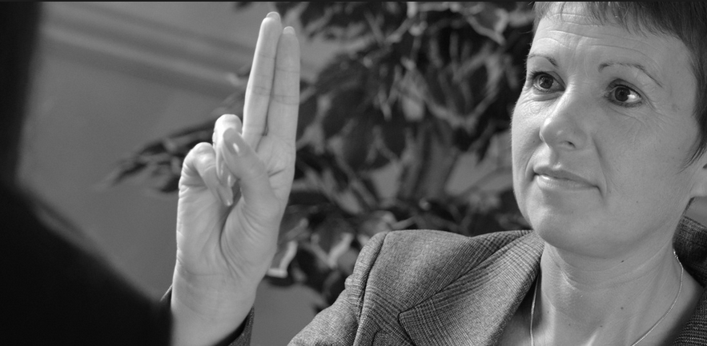
EMDR
¿Qué pasa durante las sesiones con EMDR?
En el proceso con EMDR, el terapeuta trabaja con el paciente para identificar un problema específico que será el blanco del tratamiento. El paciente describe el incidente traumático, a partir del cual el terapeuta ayuda al paciente a seleccionar los aspectos más importantes y que más lo angustian de dicho incidente. Mientras el paciente hace movimientos oculares (o cualquier otra estimulación bilateral) le vienen a la mente otras partes del recuerdo traumático u otros recuerdos. El terapeuta interrumpe los movimientos oculares cada tanto para asegurarse que el paciente esté procesando adecuadamente.

Slide 19

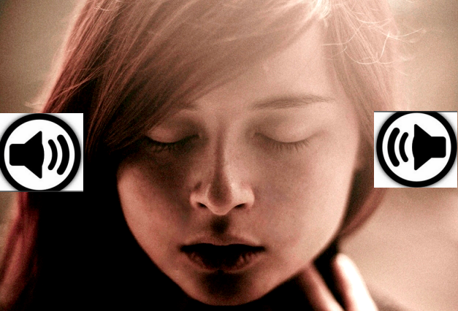
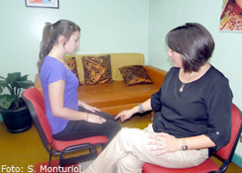
EMDR
¿Qué pasa durante las sesiones con EMDR?
La estimulación bilateral puede ser:
a) Visual._ El paciente mueve los ojos de un lado al otro guiado por el terapeuta;
b) Auditiva._ El paciente escucha sonidos alternados en ambos oídos;
c)Táctil._ El terapeuta golpetea suavemente y en forma alternada sobre las manos o los hombros del paciente.
Esto facilita la conexión entre los dos hemisferios cerebrales logrando el procesamiento de la información y la disminución de la carga emocional.

Slide 20
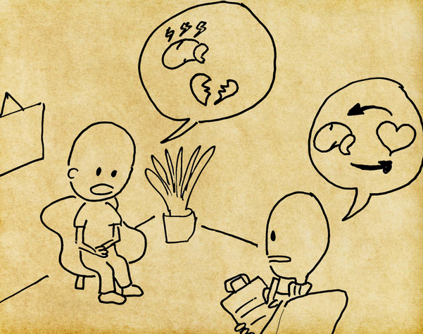


EMDR
¿Qué pasa durante las sesiones con EMDR?
El terapeuta guía el proceso, tomando decisiones clínicas sobre la dirección que debe seguir la intervención. La meta es que el paciente procese la información sobre el incidente traumático, llevándolo a una "resolución adaptativa". En las palabras de Francine Shapiro, esto significa:
a) Una reducción de los síntomas;
b) Un cambio en las creencias (de una creencia negativa sobre sí mismo, por ej.: “Soy inútil" o "no sirvo para nada" a una más positiva: por ej.: “Soy valiosa/o");
c) La posibilidad de funcionar mejor en la vida cotidiana.
El abordaje empleado en EMDR se sustenta en tres puntos:
1) Experiencias de vida temprana;
2) Experiencias estresantes del presente y
3) Pensamientos y comportamientos deseados para el futuro.

Slide 21

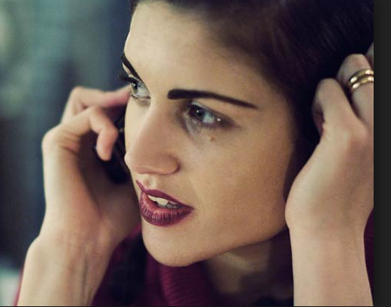
EMDR
¿Qué pasa durante las sesiones con EMDR?
Es posible que posteriormente a la sesión de EMDR siga el procesamiento. La persona debe anotar que le pasa, sus sentimientos, emociones, recuerdos, etc. en un cuaderno privado para que le pueda servir de meta de trabajo para la próxima sesión. Si algo extremado le ocurre al paciente, él/ella debe contactar a su psicoterapeuta inmediatamente. Ya que las personas reaccionan de diferentes maneras.

Slide 22

ANDROID
Android es un sistema operativo libre, gratuito y multiplataforma basado en Linux, diseñado principalmente para dispositivos móviles con pantalla táctil como teléfonos inteligentes o tabletas.
Su arquitectura contiene una pila de software donde se incluye un sistema operativo, middleware y aplicaciones básicas para el usuario.
La arquitectura empleada en Android está dada por capas; cada una de estas capas utiliza servicios ofrecidos por las anteriores, y ofrece a su vez los suyos propios a las capas de niveles superiores.
Notes:
Middleware es un software de computadora que conecta componentes de software o aplicaciones para que puedan intercambiar datos entre éstas. Es utilizado a menudo para soportar aplicaciones distribuidas. Esto incluye servidores web, servidores de aplicaciones, sistemas de gestión de contenido y herramientas similares. Middleware es especialmente esencial para tecnologías como XML, SOAP, servicios web y arquitecturas orientada a servicios.

Slide 23

ANDROID - Características
Marco de aplicación que permite la reutilización y el reemplazo de los componentes.
Dalvik optimizado para dispositivos móviles.
Navegador web integrado WebKit.
SQLite para el almacenamiento de datos estructurados.
Gráficos mejorados con la biblioteca de gráficos 2D; gráficos en 3D

Slide 24
ANDROID - Características
Bluetooth, EDGE, 3G, y Wi-Fi
Soporte para audio, vídeo, y formatos de imagen
Telefonía GSM
Cámara, GPS, brújula, y acelerómetro
IDE ( Emulador, herramientas de depuración, de memoria, perfiles de rendimiento, plug-in para Eclipse)

Slide 25
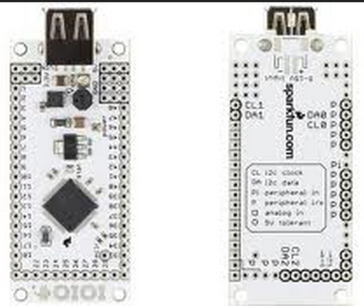
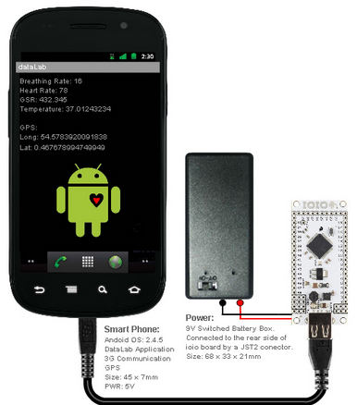
IOIO
IOIO es una tarjeta específicamente diseñada para trabajar con dispositivos Android desde la versión 1.5 o superiores. Proporciona una conectividad robusta con un dispositivo Android por conexión USB y Bluetooth, es totalmente controlable desde una aplicación Android usando una simple e intuitiva API de Java llamada IOIO Manager.
El IOIO contiene un µC que actúa como USB Host e interpreta las peticiones de la aplicación Android. Por otro lado, el µC puede interactuar con otros dispositivos físicos conectados al mismo tales como sensores y actuadores utilizando las señales y protocolos convencionales, tales como:
Entradas y salidas digitales,
Entradas analógicas
PWM (Modulador de ancho de pulso),
Comunicación I2C (Inter circuitos integrados / Bus de comunicaciones en serie), SPI (Interfaz de periféricos serie) y UART (Transmisor-Receptor Asíncrono Universal).

Slide 26
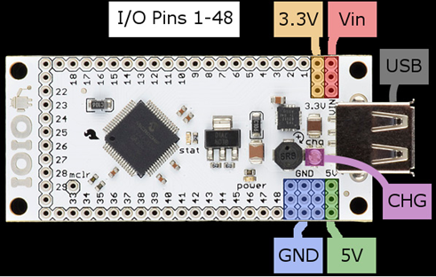
IOIO - Componentes
Conector USB (tipo A) conector hembra: Empleado para conectar con el dispositivo Android.
GND (9 pines):Utilizado para la conexión a tierra.
VIN (3 pines):Sirven para energizar a la tarjeta. El voltaje de entrada suministrado esta entre 5Vdc-15Vdc
5V (3 pines):Normalmente utilizado como salida de 5V cuando la tarjeta es energizada desde VIN. Se puede utilizar como entrada de 5V en caso VIN no esté conectado.
3.3V pines (3 pines):Salida a 3,3 Vdc.

Slide 27
IOIO - Componentes
I / O (48 pines numerados del 1 al 48): Pines de Entrada / Salida de propósito general. Los pines presentarán funciones de: E/S digitales, entradas analógicas, PWM, I2C, SPI y UART.
LED de alimentación: Se ilumina cuando el IOIO recibe alimentación.
Start LED: Se ilumina brevemente durante el arranque y luego se apaga una vez que la aplicación Android toma el control.
MCLR: No se utiliza normalmente. Su propósito es para la programación de un nuevo cargador de arranque en la tarjeta IOIO.
Chargecurrenttrimmer (CHG):Potenciómetro de carga de corriente. Ajusta la cantidad de corriente de carga suministrada en la línea VBUS del USB para el dispositivo Android. Al girar en dirección (+) aumenta la corriente de carga.

Slide 28
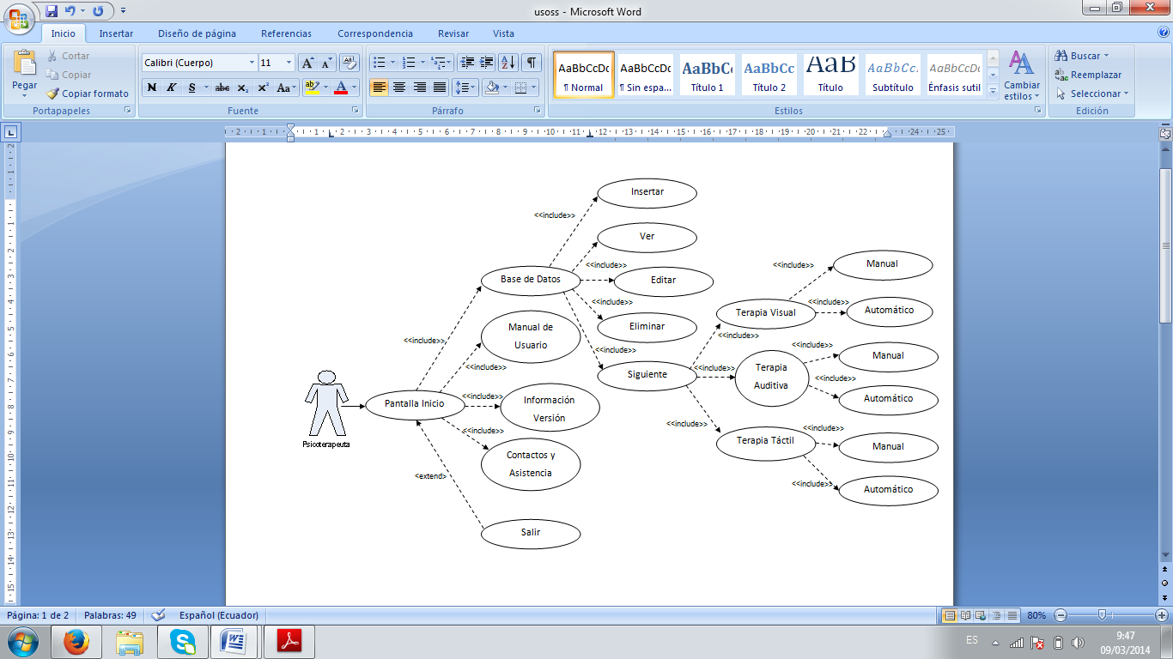
SOFTWARE - DISEÑO
Diagrama de Casos Sistema EMDR

Slide 29
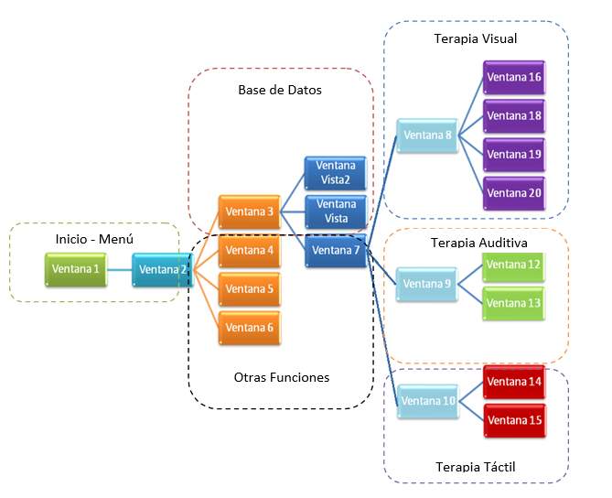
SOFTWARE - DISEÑO
Distribución de actividades Sistema EMDR

Slide 30
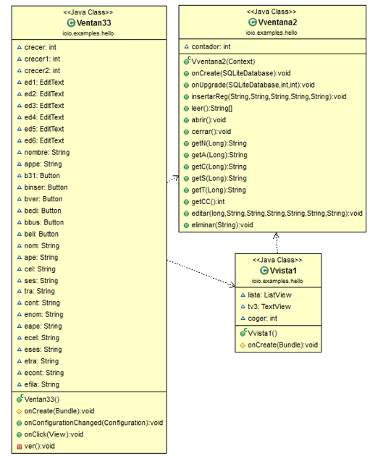
Diagrama de Clases Base de Datos Sistema EMDR

Slide 31
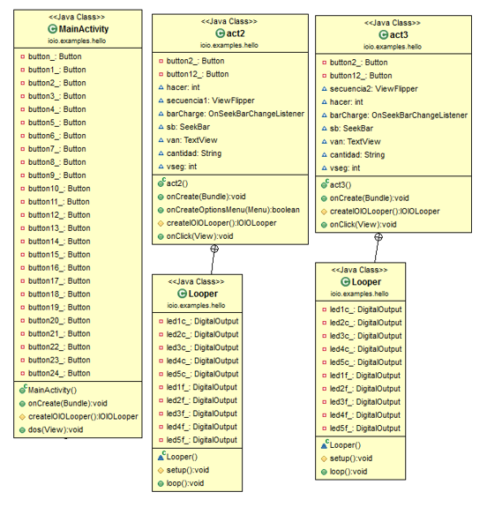
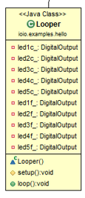
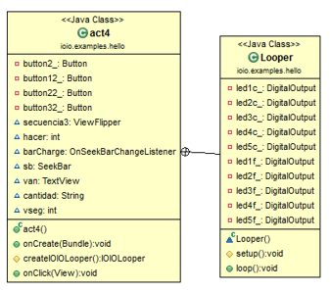
Diagrama de Clases Módulo Visual Sistema EMDR

Slide 32
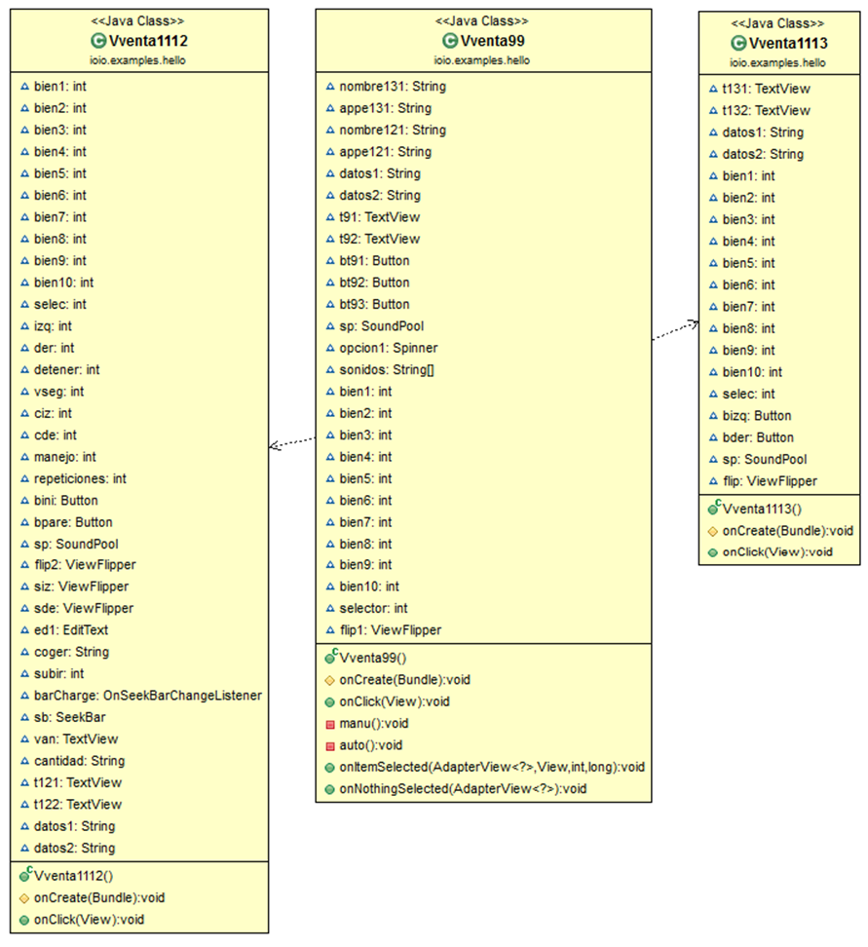
Diagrama de Clases Módulo Auditivo Sistema EMDR
Notes:
MEDIA

Slide 33
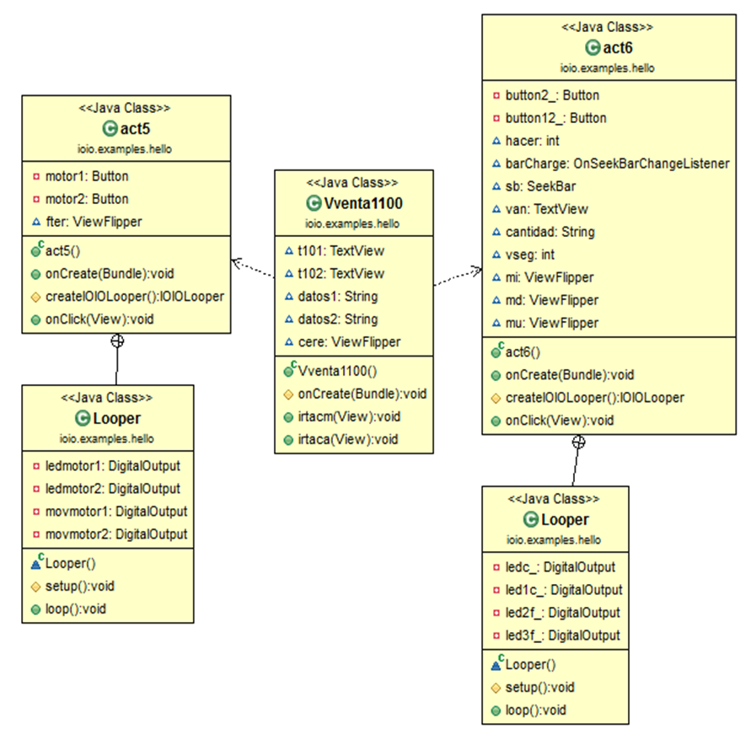
Diagrama de Clases Módulo Táctil Sistema EMDR

Slide 34
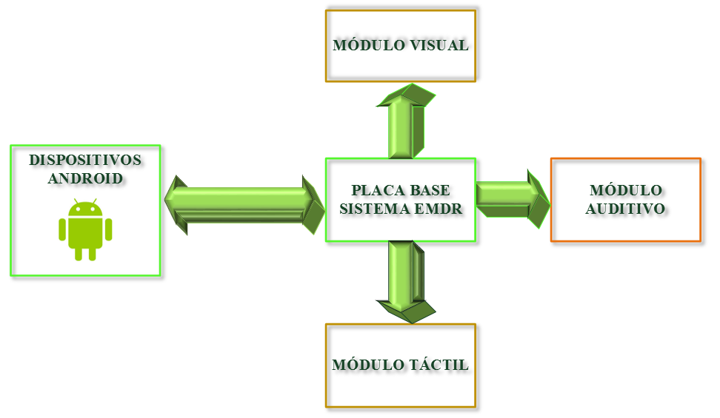
HARDWARE - DISEÑO
USB/BLUETOOTH

Slide 35
HARDWARE – DISEÑO MÓDULO VISUAL

Slide 36
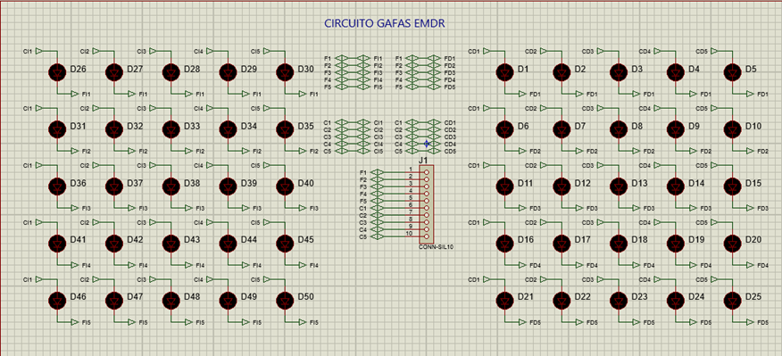
HARDWARE – DISEÑO MÓDULO VISUAL

Slide 37
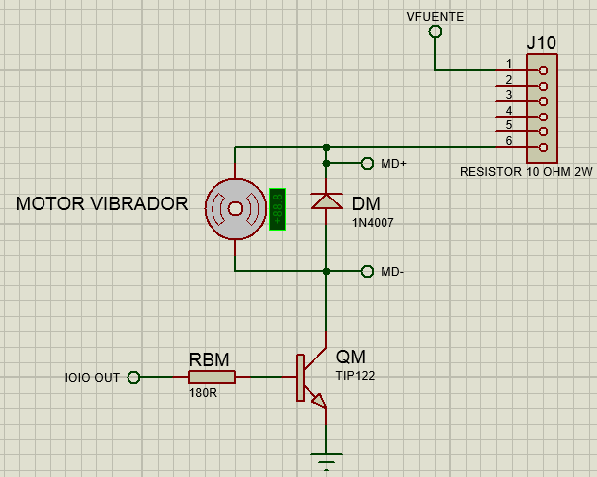
HARDWARE – DISEÑO MÓDULO TÁCTIL

Slide 38
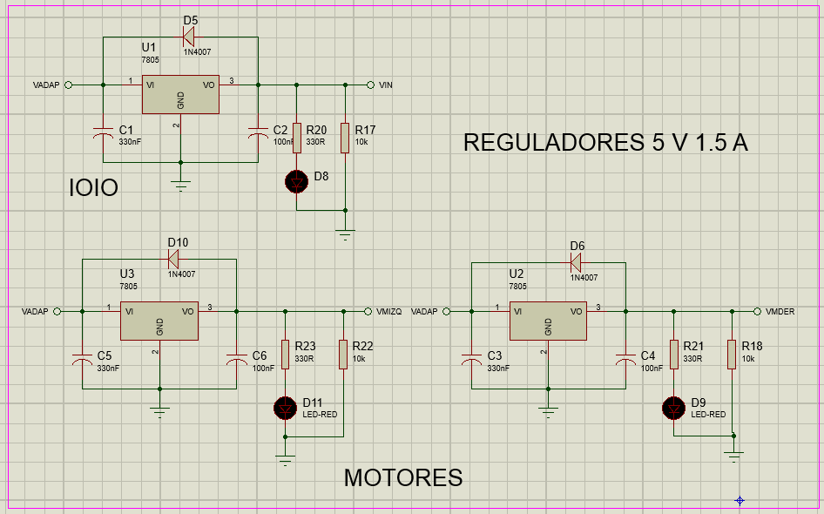
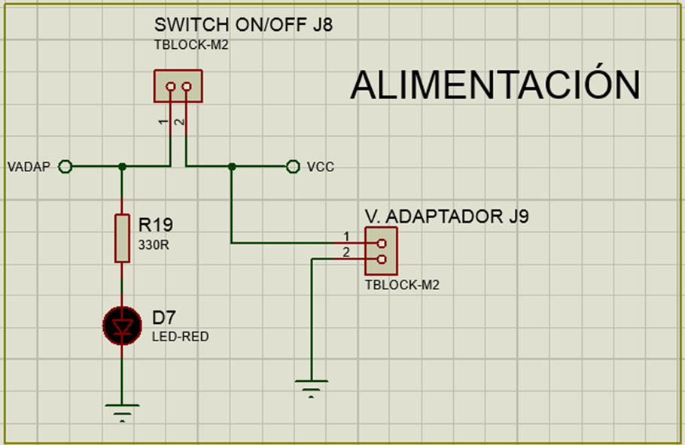
HARDWARE – DISEÑO PLACA BASE

Slide 39
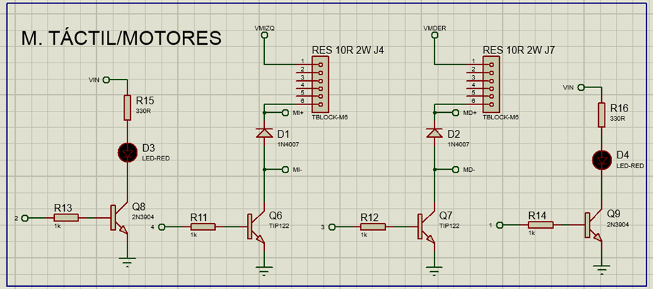
HARDWARE – DISEÑO PLACA BASE

Slide 40
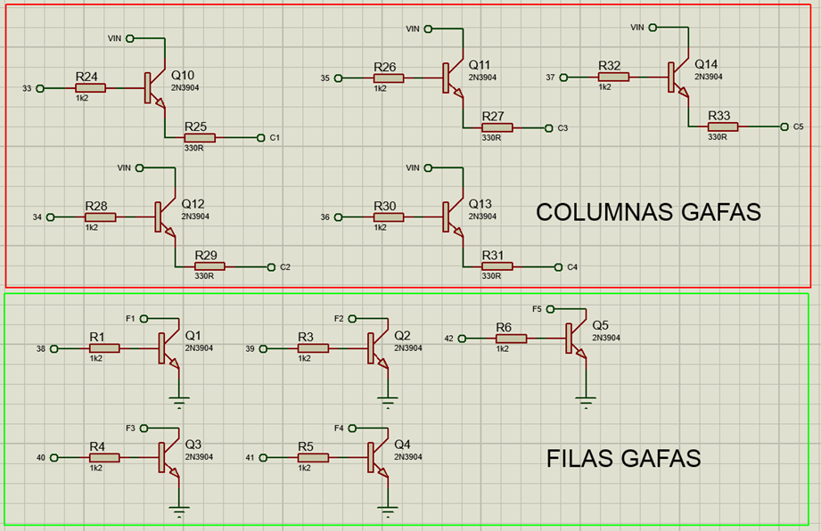
HARDWARE – DISEÑO PLACA BASE

Slide 41
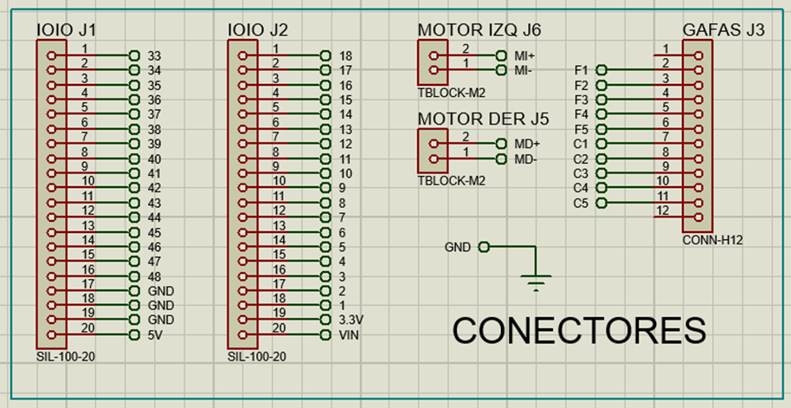
HARDWARE – DISEÑO PLACA BASE

Slide 42
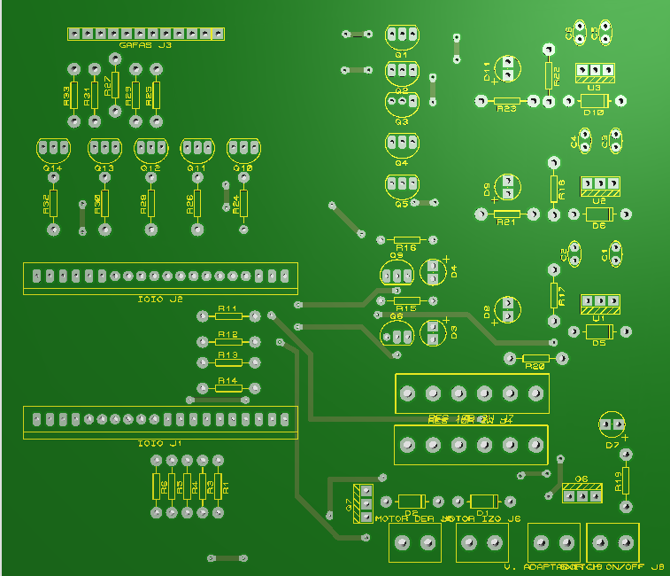
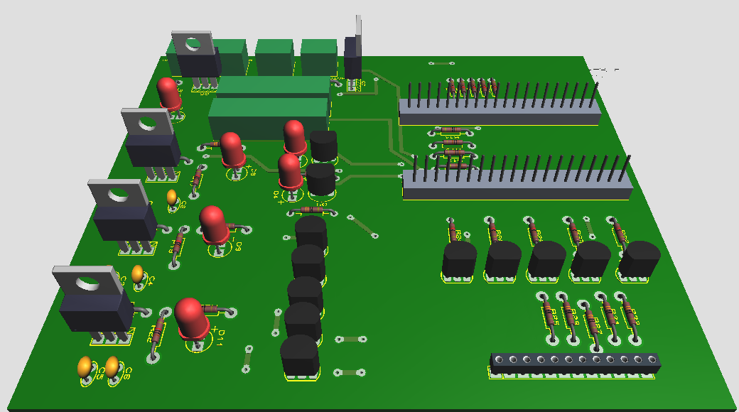
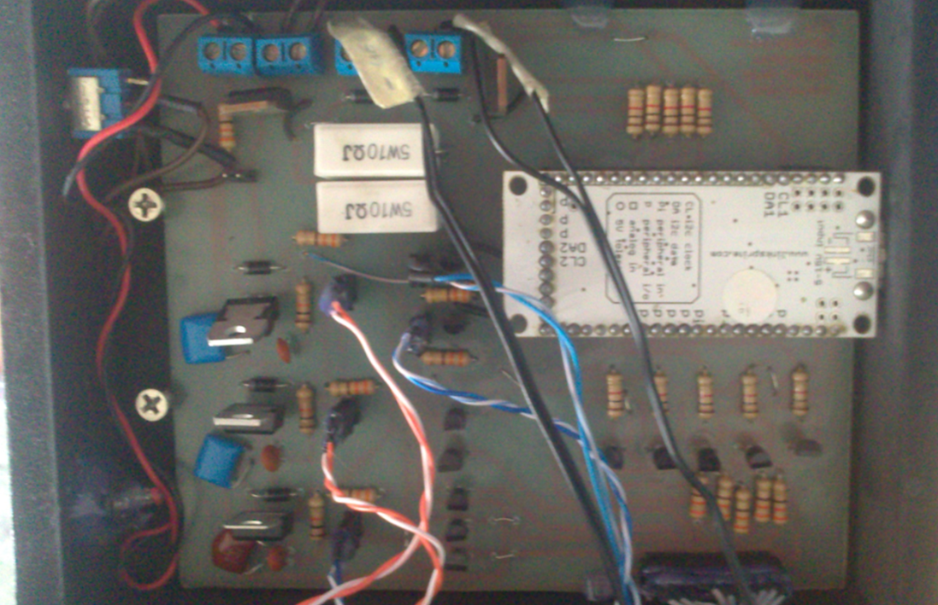
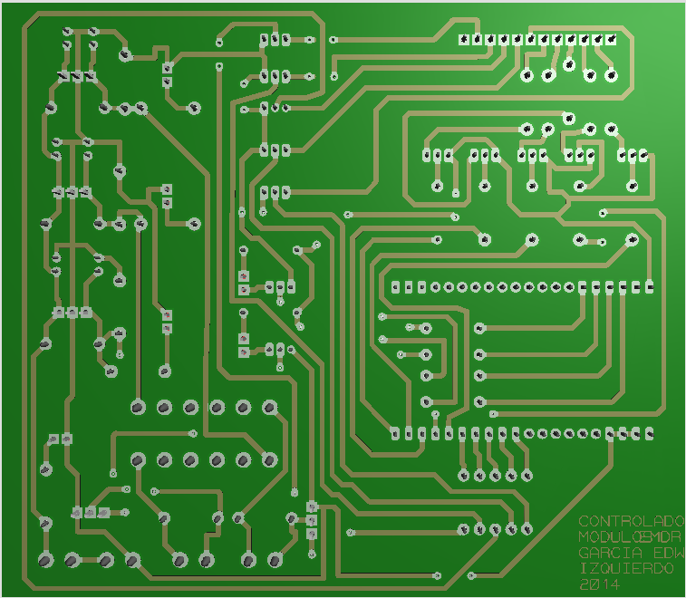
HARDWARE

Slide 43
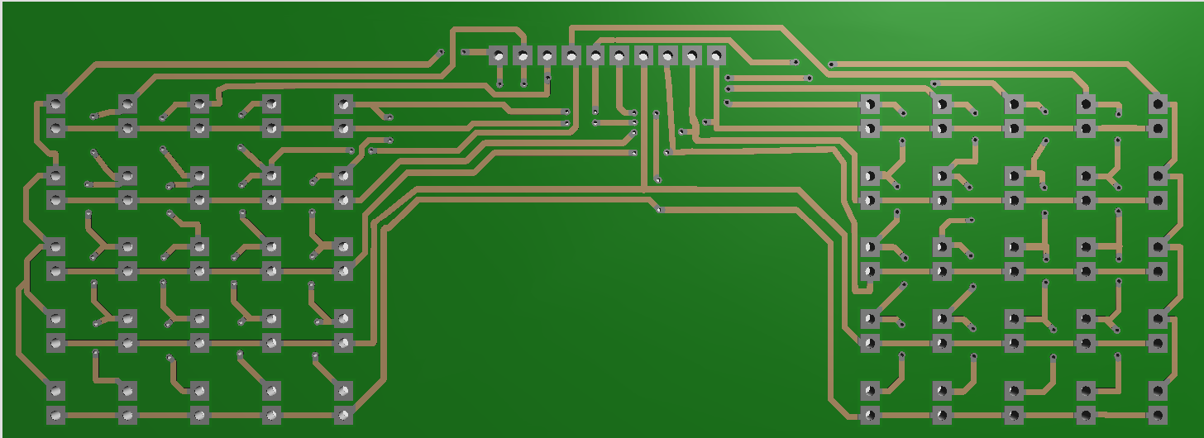
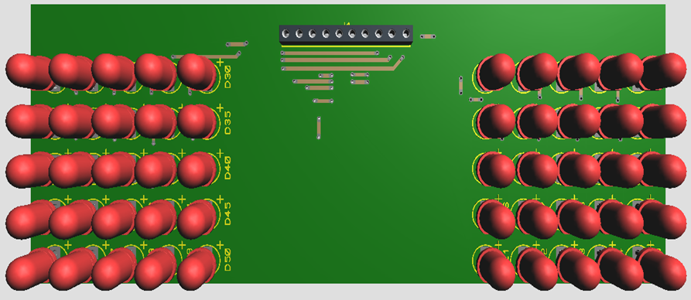
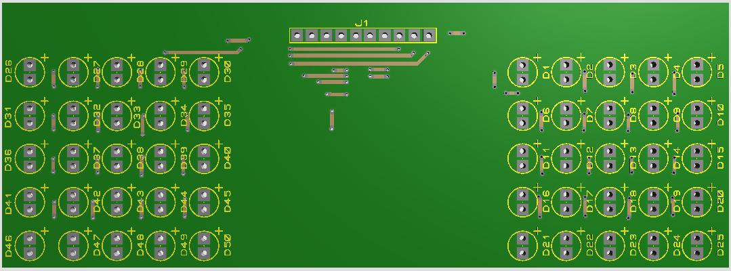
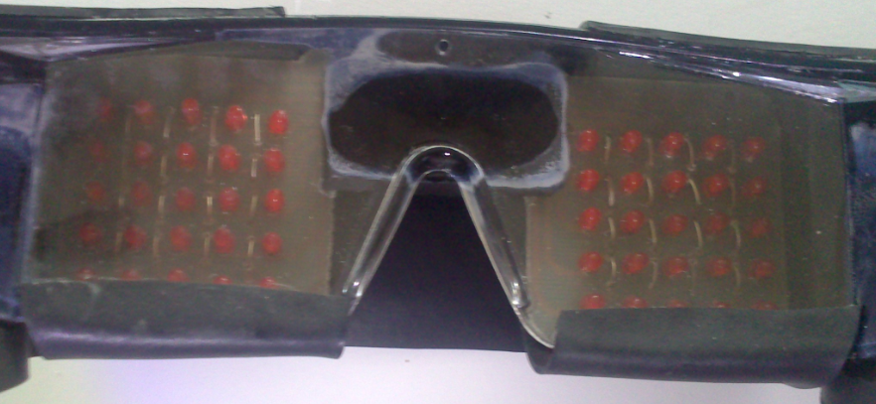
HARDWARE

Slide 44
PRUEBAS DEL SISTEMA EMDR
Uso del Sistema EMDR dentro de las sesiones de terapia
El prototipo implementado fue utilizado en sesiones de terapia por psicoterapeutas profesionales entrenados en EMDR dentro del Campus Grupal; la supervisión del funcionamiento del equipo estuvo a cargo de los ejecutores del proyecto a la par de la administración de terapia.

Slide 45
CASO No._1
Número de sesiones programadas | 10 | Número de sesiones con Sistema EMDR | 5
Promedio de tiempo en sesión sin Sistema EMDR | 120 min. | Promedio de tiempo en sesión con Sistema EMDR | 90 min.
Módulo | Se empleó sistema EMDR | Tiempo de uso total por sesión | Observaciones
Visual | SI | 60 min. | Paciente responde de forma óptima a la estimulación bilateral visual, razón por la cual no se requiere la aplicación de los otros dos módulos. Equipo cubre todo el campo visual del paciente.
Auditivo | NO | - | -
Táctil | NO | - | -
Nivel de degaste físico y/o mental con la ayuda del prototipo | Bajo |  | Observaciones | Psicoterapeuta presenta mayor relajación al final de las sesiones en relación de la aplicación EMDR de forma convencional
El paciente comento inconvenientes con la prueba del equipo | NO |  | Observaciones | -

Slide 46
CASO No._2
Número de sesiones programadas | 15 | Número de sesiones con Sistema EMDR | 8
Promedio de tiempo sin Sistema EMDR | 90 min. | Promedio de tiempo con Sistema EMDR | 70 min.
Módulo | Se empleó sistema EMDR | Tiempo de uso total por sesión | Observaciones
Visual | NO | - | No procede debido a malestar ocular.
Auditivo | SI | 35 min. | -
Táctil | SI | 5 min. | -
Nivel de degaste físico y/o mental con la ayuda del prototipo | Bajo |  | Observaciones | Psicoterapeuta presentó mayor relajación al final de las sesiones en relación de la aplicación EMDR de forma convencional
El paciente comento inconvenientes con la prueba del equipo | SI |  | Observaciones | Paciente reportó dolor ocular al procesar los estímulos visuales. El poco tiempo de exposición al módulo táctil a presencia de ansiedad.

Slide 47
CASO No._3
Número de sesiones programadas | 10 | Número de sesiones con Sistema EMDR | 5
Promedio de tiempo sin Sistema EMDR | 90 min. | Promedio de tiempo con Sistema EMDR | 60 min.
Módulo | Se empleó sistema EMDR | Tiempo de uso total por sesión | Observaciones
Visual | NO | - | No procede debido a resequedad ocular.
Auditivo | NO | - | Sensibilidad auditiva
Táctil | SI | 30 min. | -
Nivel de degaste físico y/o mental con la ayuda del prototipo | Bajo |  | Observaciones | Psicoterapeuta presentó mayor relajación al final de las sesiones en relación de la aplicación EMDR de forma convencional
El paciente comento inconvenientes con la prueba del equipo | SI |  | Observaciones | Paciente comunico problemas con el punto de enfoque e irritabilidad con los sonidos preprogramados en el software. Adicional indico si existe la posibilidad de aumentar la fuerza de vibración de los motores.

Slide 48
PRUEBAS DEL SISTEMA EMDR
Desempeño de equipo
Se basó en el tiempo de operación del equipo durante las terapias suministradas. Como parámetros de prueba se estableció el funcionamiento continuo dentro de tres sesiones consecutivas y la media de sesiones programadas en comparación de la metodología de aplicación tradicional. La siguiente tabla resume los estándares de operación del sistema en las pruebas realizadas y las observaciones de hardware y software presentadas en la administración de las sesiones de terapia en conjunto con el equipo

Slide 49
Tiempo de funcionamiento en pruebas preliminares a sesiones de terapia | 600 min. = 10 horas
Tiempo de funcionamiento durante funciones de terapia | 770 min. = 12 horas 50 minutos
Tiempo por modulo en terapia
Comunicación USB |  | Observaciones
Visual | 100 min. = 1 hora 40 minutos | Presenta intermitencia en el encendido de leds en modo manual
Auditivo | 60 min. = 1 hora | Funcionamiento normal
Táctil | 60 min. = 1 hora | Funcionamiento normal
Comunicación Bluetooth
Visual | 200 min. = 3 horas 20 minutos | Despliegue de ventana de confirmación de conexión con IOIO en el dispositivo Android. La aplicación está configurada para mostrar un mensaje de conexión con la IOIO en la primera conexión. Posterior a la novedad anteriormente citada todos los módulos operaron de modo normal.
Auditivo | 220 min = 3 horas 40 minutos
Táctil | 130 min = 2 horas 10 minutos

Slide 50
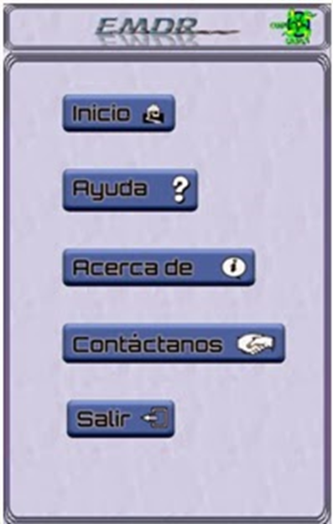
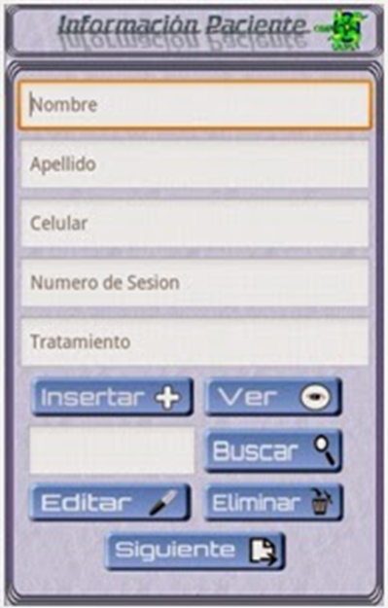
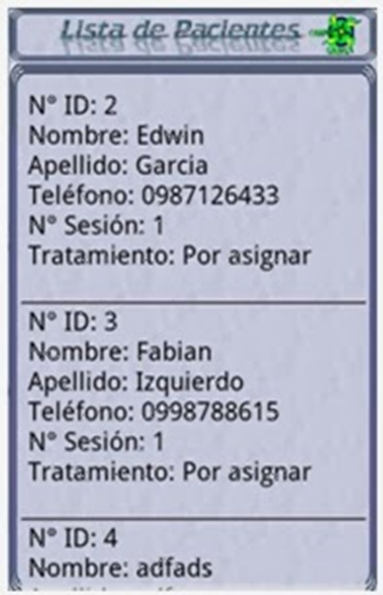
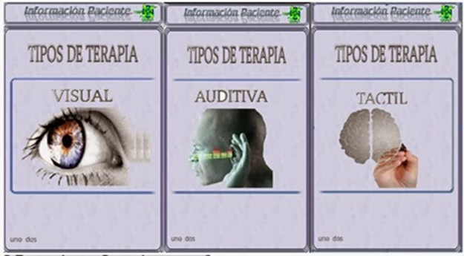
SOFTWARE

Slide 51









SOFTWARE

Slide 52




HARDWARE

Slide 53

RESULTADOS
Evaluación de Colaboradores del Proyecto de Tesis
Experto interno:
Msc. Dra. Ximena Tapia
Directora de la Unidad de Bienestar Estudiantil de la Universidad de las Fuerzas Armadas - ESPE
Psicóloga - Psicoterapeuta EMDR/CC
Miembro de la Asociación EMDR – Ecuador
Al realizar la evaluación del sistema por parte de la experta interna supo expresar que el sistema cumplió conforme a los requerimientos especiales del EMDR y cumplió con la especificidad facilitando el trabajo de intervención para tratamiento de psicotraumas.

Slide 54

RESULTADOS
Evaluación de Colaboradores del Proyecto de Tesis
Experto externo:
Msc. Dr. Santiago Jácome Ordoñez
Coordinador EMDR de Ecuador, Chile y Perú. Trainer EMDR
Director del Campus Grupal
Docente de Psicodrama en la Universidad Politécnica Salesiana y Vision Internacional University; y de Psicoterapia de Grupo en el Instituto Superior de Postgrado, Facultad de Ciencias Psicológicas, y del Postgrado de Psiquiatría Universidad Central del Ecuador
Al realizar la evaluación del sistema el experto externo expreso una enorme conformidad respecto a las normas y procedimientos requeridos para la ejecución del trabajo de los terapeutas especializados del psicotrauma con terapia EMDR pertenecientes a institución "Campus Grupal"

Slide 55
Resultados en Sesiones de Terapia
La experiencia registrada por parte de los psicoterapeutas que emplearon el sistema EMDR, demostró una reducción apreciable en los tiempos de tratamiento para los casos citados. Acorde a la declaración de los psicoterapeutas supieron manifestar que el cansancio físico se redujo en un margen del 90 % a la manera tradicional de suministrar la metodología EMDR a los pacientes y el cansancio mental en un 75%. Esto dado que la interacción psicoterapeuta – paciente es intermediada por el sistema EMDR, lo que a su vez permite mantener la misma calidad de atención a un número de atenciones consecutivas.
Adicional al ser un sistema integrador de los tres métodos utilizados por el psicoterapeuta, permite una rápida y fácil elección del tipo de terapia a ser empleada, en función de los requerimientos del paciente determinado por el psicoterapeuta en las fases iniciales del tratamiento.

Slide 56
Resultados en Desempeño del Sistema
En el modo visual se observa que existe un parpadeo de los led´s ubicados al manipular la ubicación que idealmente no debería ocurrir debido a los tiempos de conmutación que son imperceptibles al ojo humano, como este problema es producido por la programación ya que se realiza una lectura de los 25 led´s cada 100 ms esto a su vez genera una conexión y desconexión apreciable por la tasa de actualización al ejecutar dicha lectura en la comunicación entre el software y el hardware.
En las pruebas realizadas por ensayo de prueba –error con tiempos mayores y menores a 100 ms se determinó, que los tiempos mayores a 100 ms producen una pérdida del 50 % de los pulsos visualizados en las gafas EMDR a los generados en la aplicación del dispositivo móvil, mientras que con tiempos menores a 100ms la perdida de los pulsos visualizados es total porque la lectura de actualización a esos tiempos no permite la adecuada comunicación para correcta conexión y desconexión de los led´s..

Slide 57
Resultados en Desempeño del Sistema
Una novedad presentada solo observable con las herramientas de desarrollador de Android (Para el ejemplo se tomó un dispositivo con Android 4.0 Ice Cream Sandwich), es el desplazamiento del puntero en la pantalla a la comunicación vía cable USB, dado por un ruido generado desde la red eléctrica y el adaptador de alimentación del sistema, a pesar de que se tomó los diseños de filtros de la hoja de datos del regulador que utilizan los dispositivos desde la placa base
La comunicación Bluetooth y el modo automático de operación mostraron la mayor satisfacción de uso del Sistema EMDR entre los usuarios psicoterapeutas, debido a su facilidad de conexión y que representaron una fiel reproducción en los módulos físicos de las instrucciones que se generaban en el dispositivo Android
Los tiempos de funcionamiento se acoplaron a los tiempos de ejecución de las terapias, debido al dimensionamiento de los elementos de la placa base, no generaron problemas cuantificables durante la etapa de pruebas.

Slide 58
CONCLUSIONES
EMDR tiene una amplia base de reportes de casos publicados e investigación controlada que soportan a esta metodología como un tratamiento validado empíricamente para tratar trauma. Estudios a nivel mundial avalan al EMDR como terapia efectiva para el tratamiento de TEPT, mostrando una eficiencia en la eliminación del Diagnóstico de TEPT en un rango del 77 al 99% en la mayoría de los pacientes tratados Adicional se puede citar casos de tratamiento a veteranos de la guerra , personas con fobias y trastornos de pánico, duelo complicado, trastorno depresivo mayor, trauma agudo infantil; víctimas de crímenes, abuso sexual, terrorismo, catástrofes naturales, accidentes, cirugías, quemaduras; disfunciones familiares, conyugales y sexuales; adicciones a drogas, juego y sexo; entre otra gran variedad de diagnósticos distintos a los antes mencionados..

Slide 59
CONCLUSIONES
En conformidad con la valoración de los psicoterapeutas EMDR, el sistema automatizado desarrollado presentó funcionalidad óptima ante los requerimientos en la aplicación de la metodología EMDR sobre los pacientes a relación de las sesiones aplicadas de manera tradicional, reflejando como resultados reducción de los tiempos de tratamiento de psicotraumas en las sesiones programadas tanto en número de intervenciones así como el tiempo de las mismas tiempo.
Gracias al sistema desarrollado, los psicoterapeutas presentaron niveles más bajos de desgaste físico y mental, durante las sesiones de terapia, esta situación conlleva a poder proporcionar mayor número de sesiones con igual calidad de tratamiento al paciente final como a los primeros en ser tratados basados en las condiciones del psicoterapeuta al pasar de los turnos de atención

Slide 60
CONCLUSIONES
La comunicación Bluetooth resulta más eficiente que la comunicación vía USB dado que en ocasiones se puede filtrar ruido por la red eléctrica y esta a su vez es transmitida al dispositivo Android lo cual conlleva una alteración en los sensores de proximidad y el acelerómetro lineal, perturbando la posición del toque realizado por el usuario final.
En el modo manual del módulo visual, al observar las gafas, se percibió un parpadeo de los led´s ubicados al manipular la aplicación, que idealmente no debería ocurrir dado. Este problema es producido por la programación, ya que se realiza una lectura de los 25 led´s cada 100 ms esto a su vez genera una conexión y desconexión apreciable por la tasa de actualización al ejecutar dicha lectura en la comunicación entre el software y el hardware. Hay que tomar en cuenta que se realizaron pruebas con diferentes tiempos con el método de prueba y error teniendo un resultado que para tiempos mayores se pierde la lectura de algunos los pulsos en pantalla y que para tiempos menores se pierde en totalidad los pulsos.

Slide 61
CONCLUSIONES
El dimensionamiento de las fuentes, en base a un criterio de ingeniería aconseja el sobredimensionamiento de un 20% más al valor de consumo del circuito, para el caso del presente proyecto se estimó este valor en 1 A por lo cual el valor referencial es de 1.2 A, valor plenamente satisfecho por los reguladores LM7805 que brindan 1.5 A y el adaptador alimentador del circuito adquirido de 1.7 A.
Utilizar un entorno de desarrollo con licencia libre, permite a los desarrolladores del proyecto mantener el software actualizado y con soporte, tanto para Android y sus versiones como para IOIO, durante el desarrollo del sistema.
Se debe utilizar un dispositivo Android homologado por Google, a pesar de que existen muchos dispositivos en el mercado no homologados con precios relativamente inferiores, los que sí lo son brindan facilidades de actualización y adquisición de controladores así como soporte de los dispositivos que prolongan la vida útil de los mismos.

Slide 62
CONCLUSIONES
Se pudo observar que la tarjeta IOIO en el presente proyecto se encuentra al 29,17 % de su capacidad máxima de conexión, debido al diseño y optimización del sistema. Tomándose en cuenta que IOIO posee mayores prestaciones, analógicas, digitales y de comunicación; a futuro podría ampliarse el proyecto ante eventuales requerimientos con las entradas/salidas faltantes. Utilizar un entorno de desarrollo con licencia libre, permite a los desarrolladores del proyecto mantener el software actualizado y con soporte, tanto para Android y sus versiones como para IOIO, durante el desarrollo del sistema.
El diseño de los XML en Android - Eclipse, presenta una interfaz gráfica muy sencilla en el entorno de desarrollo, por lo cual se tuvo que recurrir a software de diseño gráfico adicional para cumplir con las expectativas de la empresa auspiciante en tener una aplicación dinámica, interactiva y atractiva al usuario final.

Slide 63
RECOMENDACIONES
La administración de la metodología EMDR con el proyecto aquí presentado debe solo proporcionarse por un Psicoterapeuta entrenado en EMDR, y capacitado en el uso y software del equipo.
Se debe considerar que la interfaz gráfica debe ser desarrollada con la resolución más alta para que al momento de la instalación se acople fácilmente de forma óptima a dispositivos con una menor resolución a la considerada.
Para lograr el correcto funcionamiento del sistema EMDR para el usuario final dependerá de la capacitación por parte de uno de los ejecutores del proyecto y el adecuado conocimiento del manual de usuario del equipo.

Slide 64
RECOMENDACIONES
Se recomienda que si se desea de mantener actualizados los conocimientos de la metodología EMDR, el sistema operativo Android, la tarjeta IOIO y dispositivos móviles con Android; se debe utilizar la internet que proporciona suficiente información que fácilmente puede ser consultada teniendo en cuenta que son temas que se actualizan con paso del tiempo.
Debido a que los dispositivo Android presentan diferentes tipos de resoluciones de pantalla, debe considerarse que las imágenes y otros elemento gráficos, empleados en el software estén diseñados para ser utilizados en los diferentes formatos definidos para Android, con la finalidad de no observar una distorsión en las pantallas del programa instalado, esto garantiza la universalización de la aplicación en los equipos con Android que existen en el mercado.

Slide 65
RECOMENDACIONES
Para el desarrollo de aplicaciones debe considerarse como importante la declaración de los permisos en el archivo Manifest.xml del proyecto, estos permisos deben ser definidos de acuerdo a la funcionalidad del aplicativo. Este punto en consecuencia de que el usuario otorgue los mismos a la instalación a la aplicación. El sistema EMDR requirió los permisos de acceso a internet y Bluetooth.
El proyecto presentado puede ser tomado como base para el desarrollo de aplicaciones psicoterapéuticas en otras ramas de la psicología, como se demostró gracias a la integración de las nuevas tecnologías se pudo crear una solución a las necesidades de los Psicoterapeutas EMDR.

Slide 66



GRACIAS

